Slide 1
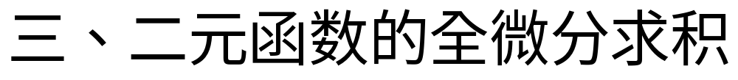






第三节
格林公式及其应用
一、格林公式
二、平面上曲线积分与路径无关的
等价条件
机动 目录 上页 下页 返回 结束

Slide 2
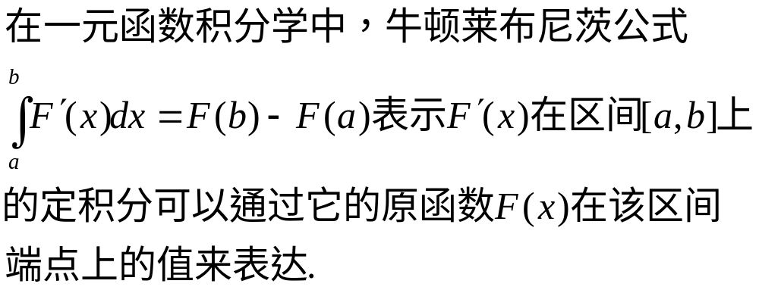
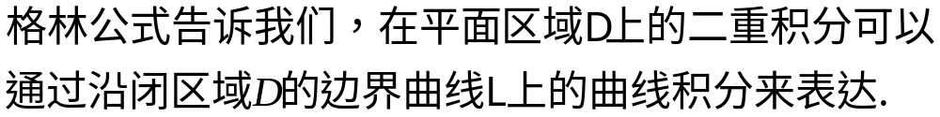

Slide 3
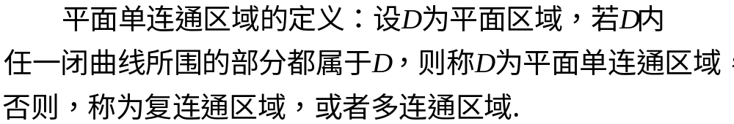
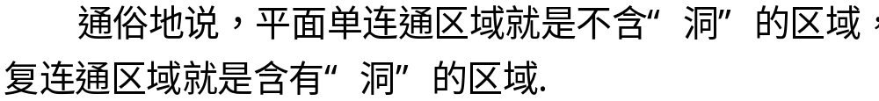
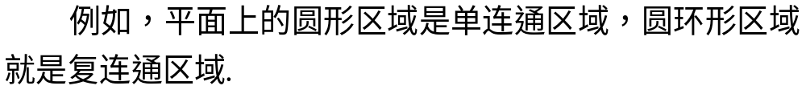
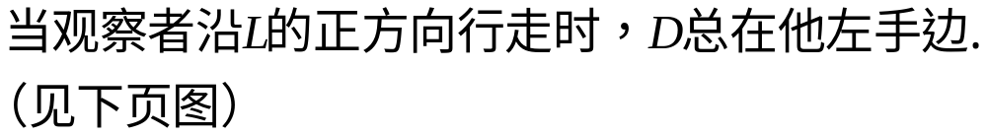

Slide 4


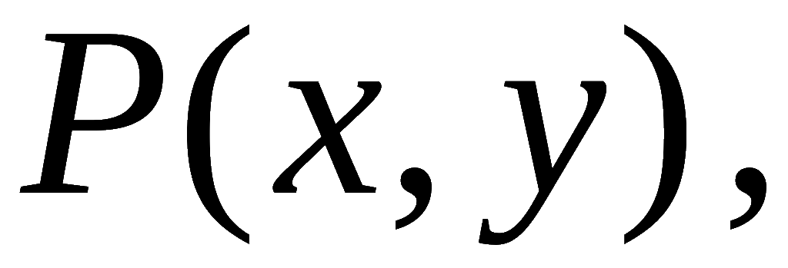
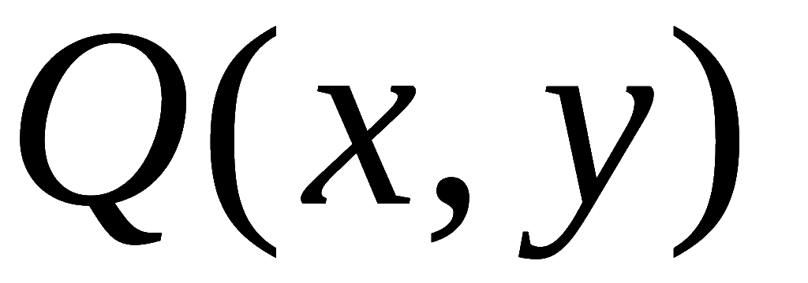
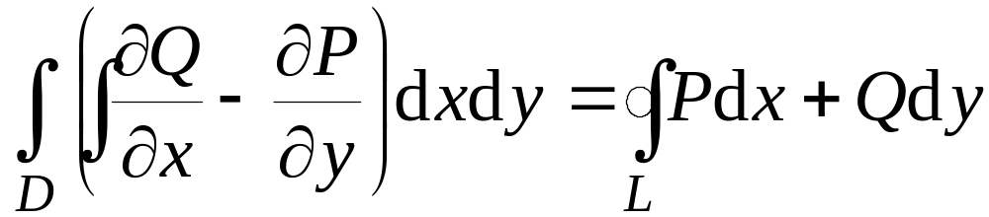
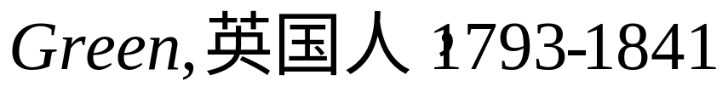
一、 格林公式
单连通区域 ( 无“洞”区域 )
区域 D 分类
多连通区域 ( 有“洞”区域 )
规定区域 D 边界L 的正向: 域的内部靠左
定理1. 设闭区域 D 由分段光滑的曲线 L 围成,
函数
在 D 上具有一阶连续偏导数,
则有
( 格林公式 )
机动 目录 上页 下页 返回 结束

Slide 5
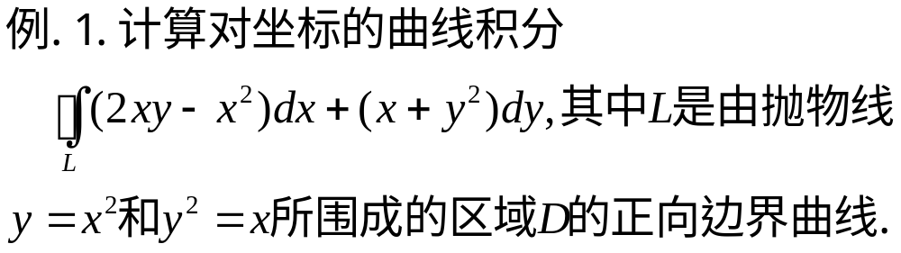
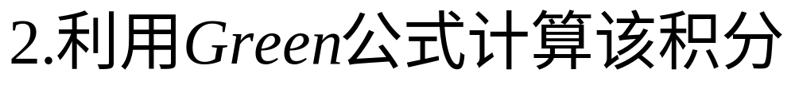

Slide 6
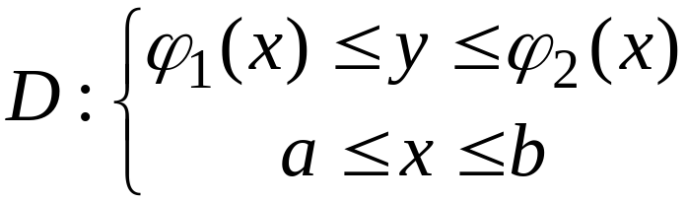



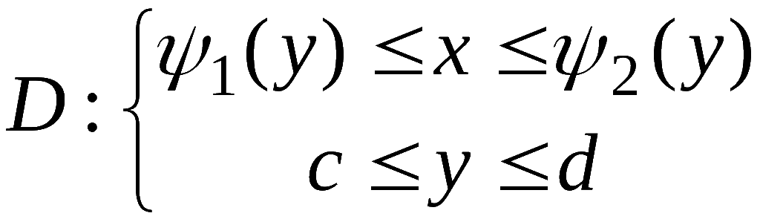




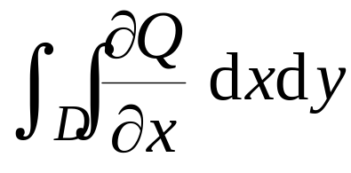
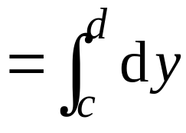
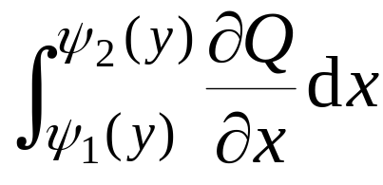




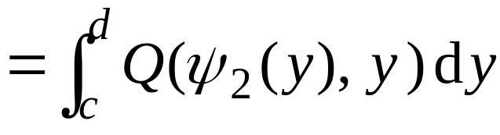
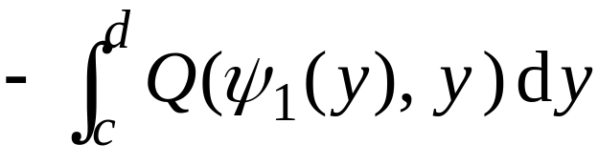
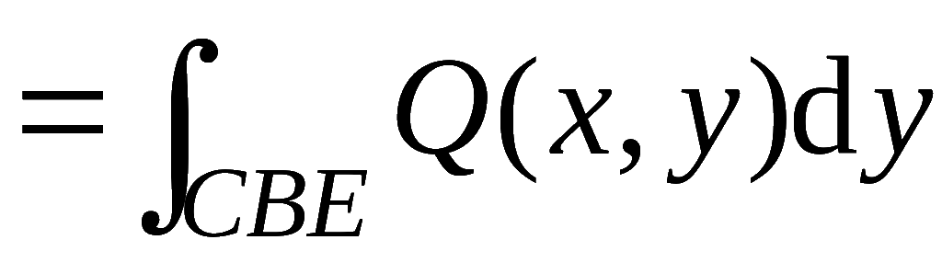
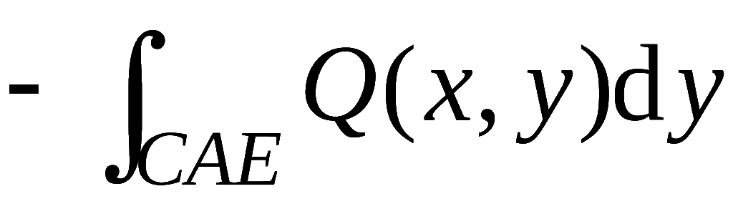
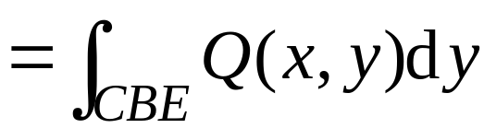
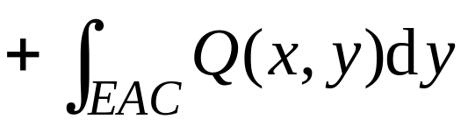
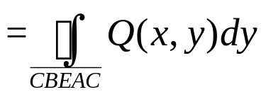
证明
格林公式:
1) 若D 既是 X - 型区域 , 又是 Y - 型区域 , 且
则
定理1 目录 上页 下页 返回 结束
Notes:
运行时, 点击按钮“定理1”, 可看定理1内容.

Slide 7
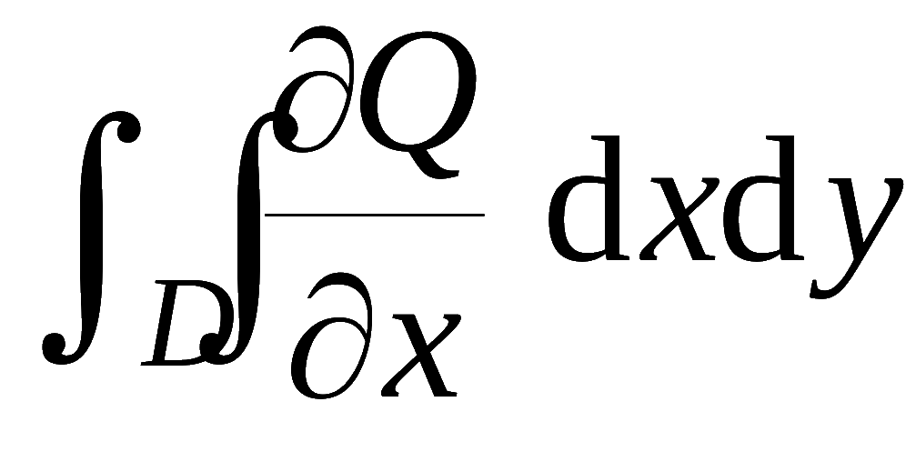
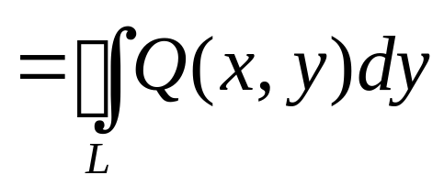
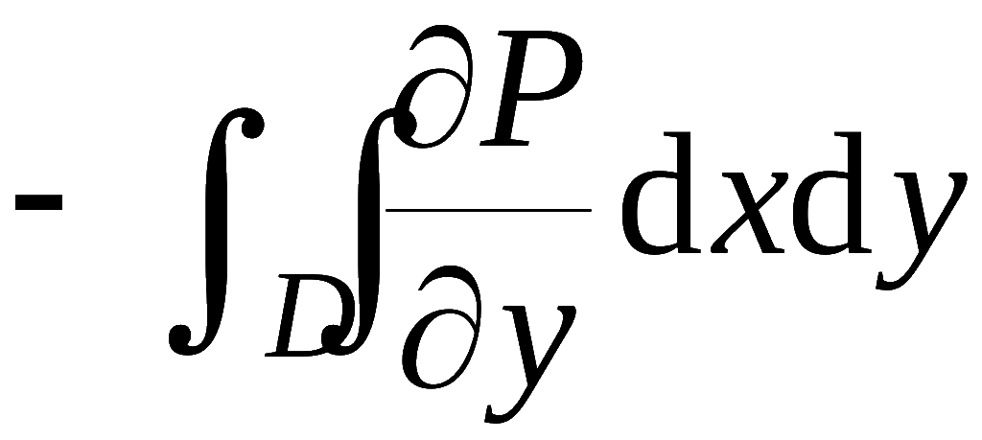
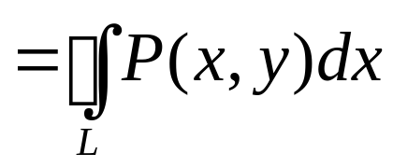
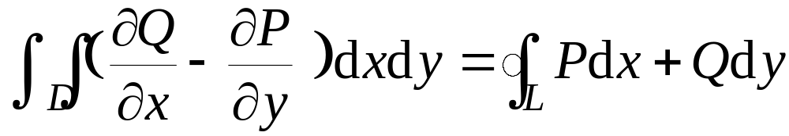
即
①
同理可证
②
①、②两式相加得:
定理1 目录 上页 下页 返回 结束
Notes:
运行时, 点击按钮“定理1”, 可看定理1内容.

Slide 8


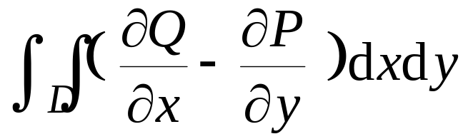
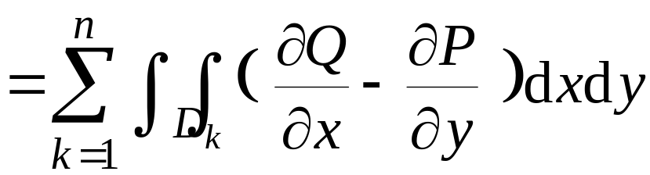

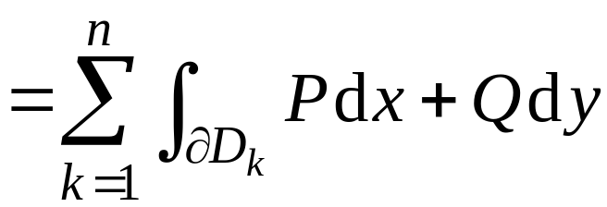

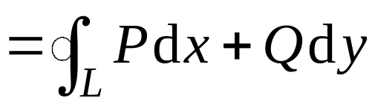
2) 若D不满足以上条件,
则可通过加辅助线将其分割
为有限个上述形式的区域 , 如图
证毕
定理1 目录 上页 下页 返回 结束
Notes:
运行时, 点击按钮“定理1”, 可看定理1内容.

Slide 9
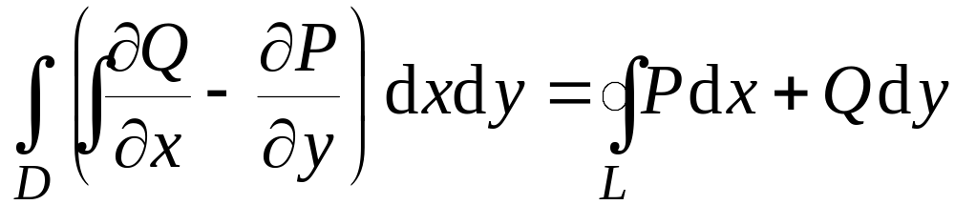
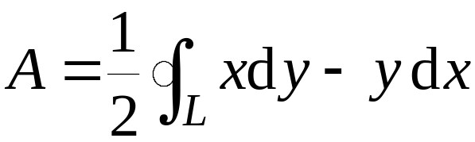
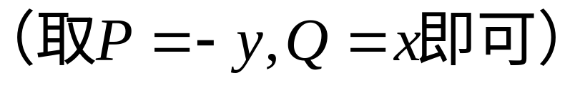
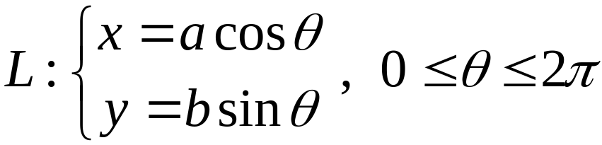
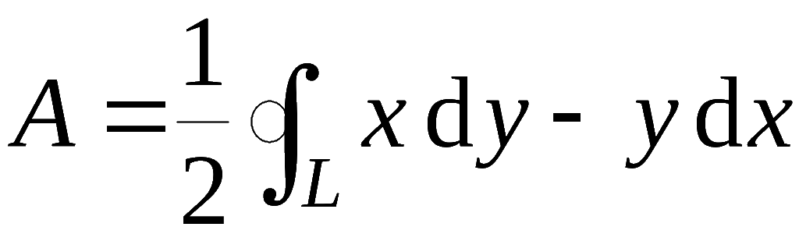
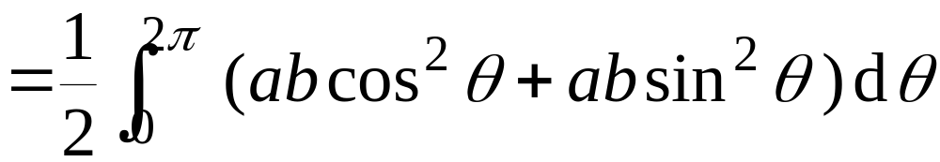

推论: 正向闭曲线 L 所围区域 D 的面积
格林公式
例如, 椭圆
所围面积
定理1 目录 上页 下页 返回 结束
Notes:
运行时, 点击按钮“定理1”, 可看定理1内容.

Slide 10
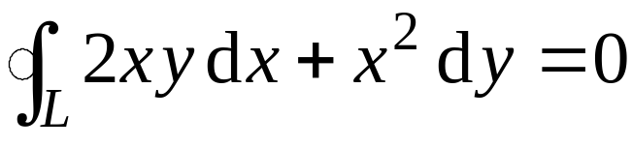
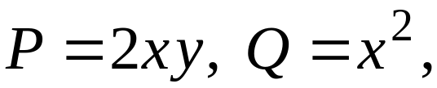
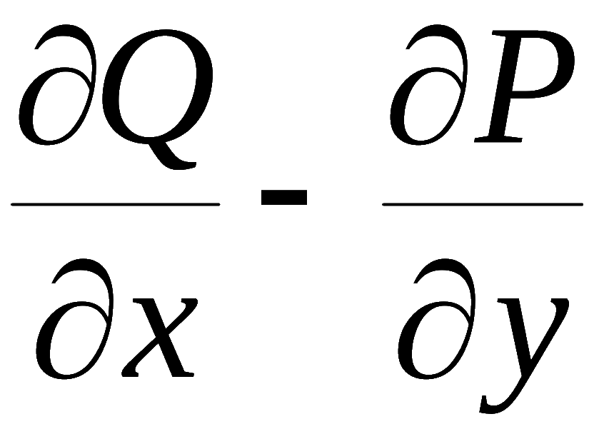
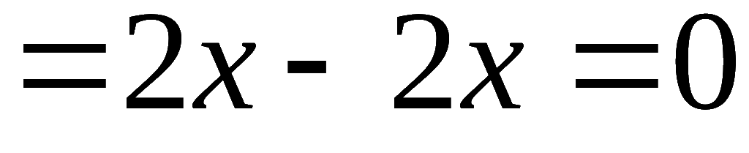
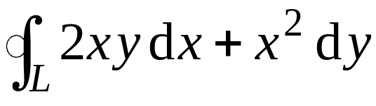
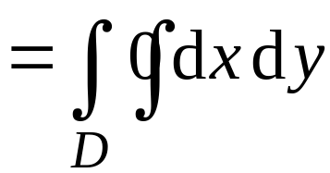

例1.
设 L 是一条分段光滑的闭曲线, 证明
证: 令
则
利用格林公式 , 得
机动 目录 上页 下页 返回 结束

Slide 11
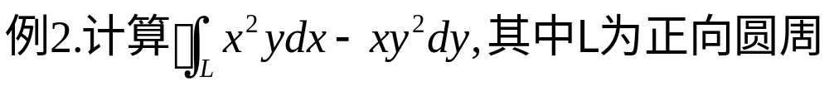
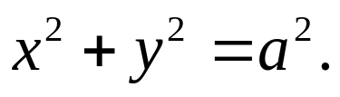
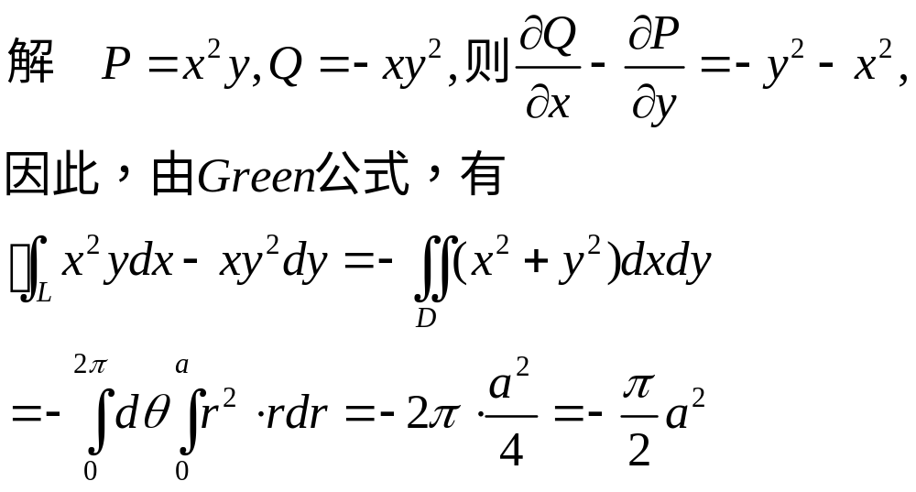

Slide 12
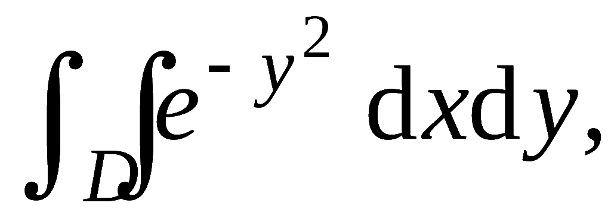













例3. 计算
其中D 是以 O(0,0) , A(1,1) ,
B(0,1) 为顶点的三角形闭域 .
解: 令
, 则
利用格林公式 ,
机动 目录 上页 下页 返回 结束

Slide 13











Slide 14








例5. 计算
其中L为一无重点且不过原点
的分段光滑正向闭曲线.
解: 令
设 L 所围区域为D,
由格林公式知
机动 目录 上页 下页 返回 结束

Slide 15











在D 内作圆周
取逆时
针方向,
记 L 和 l^{ˉ} 所围的区域为
, 对区域
应用格
林公式 , 得
机动 目录 上页 下页 返回 结束

Slide 16


Slide 17







Slide 18





Slide 19






Slide 20





Slide 21







二、平面上曲线积分与路径无关的等价条件
函数
定理2. 设D 是单连通域 ,
在D 内
具有一阶连续偏导数,
则以下四个条件等价:
(1) 沿D 中任意光滑闭曲线 L , 有
(2) 对D 中任一分段光滑曲线 L, 曲线积分
与路径无关, 只与起止点有关.
(3)
在 D 内是某一函数
的全微分,
即
(4) 在 D 内每一点都有
机动 目录 上页 下页 返回 结束

Slide 22


Slide 23














证明 (1) (2)
设
为D 内任意两条由A 到B 的有向分段光滑曲
线,
则
(根据条件(1))
说明: 积分与路径无关时, 曲线积分可记为
定理2 目录 上页 下页 返回 结束
Notes:
运行时, 点击按钮“定理2”, 可看定理2内容.

Slide 24
















证明 (2) (3)
在D内取定点
和任一点B( x, y ),
因曲线积分
与路径无关,
则易证所求函数 为
事实上
同理可证
因此有
定理2 目录 上页 下页 返回 结束
Notes:
运行时, 点击按钮“定理2”, 可看定理2内容.

Slide 25





证明 (3) (4)
设存在函数 u ( x , y ) 使得
则
P, Q 在 D 内具有连续的偏导数,
从而在D内每一点都有
定理2 目录 上页 下页 返回 结束
Notes:
运行时, 点击按钮“定理2”, 可看定理2内容.

Slide 26







证明 (4) (1)
设L为D中任一分段光滑闭曲线,
所围区域为
(如图) ,
利用格林公式 , 得
证毕
定理2 目录 上页 下页 返回 结束
Notes:
运行时, 点击按钮“定理2”, 可看定理2内容.

Slide 27










说明:
根据定理2 , 若在某区域内
则
1) 计算曲线积分时, 可选择方便的积分路径;
2) 求曲线积分时, 可利用格林公式简化计算,
若积分路径不是闭曲线, 可添加辅助线;
3) 可用积分法求d u = P dx + Q dy在域 D 内的原函数:
取定点
及动点
则原函数为
或
定理2 目录 上页 下页 返回 结束
Notes:
运行时, 点击按钮“定理2”, 可看定理2内容.

Slide 28






例6. 计算
其中L 为上半
圆周
从 O (0, 0) 到 A (4, 0).
解: 为了使用格林公式, 添加辅助线段
它与L 所围
区域为D , 则
原式
机动 目录 上页 下页 返回 结束

Slide 29














例7. 验证
是某个函数的全微分, 并求
出这个函数.
证: 设
由定理2 可知, 存在函数 u (x , y) 使
。
。
机动 目录 上页 下页 返回 结束

Slide 30










例8. 验证
在右半平面 ( x > 0 ) 内存在原函
数 , 并求出它.
证: 令
则
由定理 2 可知存在原函数
机动 目录 上页 下页 返回 结束

Slide 31






或
机动 目录 上页 下页 返回 结束

Slide 32






内容小结
1. 格林公式
2. 等价条件
设 P, Q 在 D 内具有一阶连续偏导数, 则有
在 D 内与路径无关.
对 D 内任意闭曲线 L 有
在 D 内有
在 D 内有
机动 目录 上页 下页 返回 结束

Slide 33





















1. 设
提示:
第四节 目录 上页 下页 返回 结束

Slide 34















2. 设 C 为沿
从点
依逆时针
到点
的半圆, 计算第二类曲线积分
解: 添加辅助线如图 ,
利用格林公式 .
原式 =
机动 目录 上页 下页 返回 结束
Notes:
例6练习

Slide 35


